Slide 1
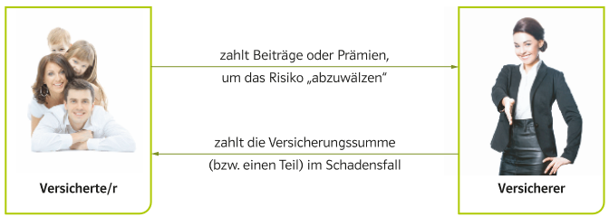
Versicherungen
im Unternehmens- und Privatbereich
Ziel/Kompetenzen: Risiken erkennen können, Mit Risiken umgehen können, Risiken versichern können, Versicherungen unterscheiden können, Versicherungen beurteilen und auswählen können, Versicherungsverträge abschließen können
1) Risiken erkennen damit umgehen / Versicherungsprinzip
2) Risiken versichern / Versicherungen im Lebenszyklus
Gefahr= Situation mit potentieller schädlicher Wirkung
Vorgehensweise im Umgang mit Risiken
Risiko vermeiden (vollständiger/ teilweiser Verzicht auf das selbst gesetzte Ziel)
Risiko vermindern (Maßnahmen zur Gefahrenverhütung setzen)
Risiko absichern (Abschluss eines Versicherungsvertrages)
Risiko selbst tragen (bei unvermeidlichen, nicht verminderbaren oder nicht absicherbaren Risiken)
Ziel: kontrolliert und bewusst mit Risiken umgehen, ohne sie vollkommen auszuschalten
Versicherungsart Form für Untern. u/o Private | als SchülerIn | als Lehrling | als StudentIn | als ArbeitnehmerIn |  | als neu/e Selbstständige/r |  | als SeniorIn
 |  |  |  |  | mit Familie |  | mit Familie
Sozialversicherung
Staatl. Krankenversicherung | •* | • | •* | • | • | • | • | •
Staatl. Unfallversicherung | •* | • | •* | • | • | • | • | •
Staatl. Pensionsversicherung |  | • |  | • | • | •
Staatl. Arbeitslosenversicherung |  | • |  | • | • | •**
Individualversicherung
KFZ-Haftpflicht | • | • | • | • | • | • | • | •
Private Haftpflichtversicherung | • | • | • | • | • | • | • | •
Private Freizeit-Unfallversicherung | • | • | • | • | • | • | • | •
Haushalts-/Eigenheimversicherung | •* | • | • | • | • | • | • | •
Berufsunfähigkeitsversicherung | • | • | • | • | • | • | • | •
Risikolebensversicherung | • | • | • | • | • | • | • | •
Rechtsschutzversicherung | •** | •** | •** | • | • | • | • | •
• Notwendig oder gesetzlich vorgeschrieben • Sinnvoll bzw. empfehlenswert • Überflüssig bzw. unrentabel *mitversichert, **mit eigenem Fahrzeug ***freiwillig möglich
→Viele Personen zahlen Beiträge an die Versicherung, um das Risiko abzuwälzen. Im Versicherungsfall zahlt die Versicherung den Schaden.
3) Sozialversicherung
Pflichtversicherung
Basisschutz: Kranken-, Pensions-, Unfall-, Arbeitslosenversicherung
Betragshöhe richtet sich nach Einkommen (Solidaritätsprinzip)
Gesetzlich geregelter Leistungsumfang
Zusätzliche staatliche Zuschüsse zur Deckung der Kosten der Versicherung
5) Versicherungsverträge abschließen
Vertrag → regelt das Verhältnis zwischen Versicherer und Versichertem
Bestandteile eines Vertrags:
Versicherungspolizze (beinhaltet wichtige Informationen z.B. Polizzen-Nummer, genaue Bezeichnung der Versicherung, Höhe der Prämie, Versicherungsumfang,…)
Allgemeine und besondere Versicherungsbedingungen
Pflichten des Versicherten:
Pflicht zur Zahlung der Versicherungsprämie (Sonst geht der Schutz verloren)
Anzeigepflicht (Jeden Versicherungsfall sofort melden)
Auskunftspflicht (Alle notwendigen Auskünfte zum Versicherungsfall müssen gegeben werden
Mitteilungspflicht (wenn das gleiche Risiko bei verschiedenen Versicherungen versichert wurde)
4) Individualversicherung
Private Versicherung (erwerbswirtschaftlich), Vertragsgrundlage lt. Vertrag
Vertraglich festgelegter Leistungsumfang
Betragshöhe richtet sich nach dem Risiko (Äquivalenzprinzip)
Prämien decken alle Kosten der Versicherung
Versicherungsarten nach dem Risiko (Individualversicherung)
Personenversicherung | Sachversicherung | Vermögensversicherung
Ergänzung zur Versorgungsleistung der Sozialvers. | Versicherungsschutz für Sachwerte (Schadensvers.) Bündelvers.= Paket aus mehreren Sachvers. | Absicherung von drohenden Aufwenden oder Einnahmeausfällen (finanzielle Mittel)
Lebensvers.: Versicherer zahlt vereinbarte Summe mit Erreichen des Zeitpunktes (Tod, Alter) an Begünstigte. Priv. Krankenvers.: Krankengeld bei Invalidität, Pflegegeld,… Priv. Unfallvers.: schützt vor finanziellen Folgeneins Unfalls in der Freizeit | Haushaltsvers.: gesamter Hausrat versichert Kaskovers.: deckt Schäden am eigenen Fahrzeug durch z.B. Brand, Diebstahl, Hagel… Reisegepäckvers.: gesamtes Reisegepäck versichert | Kfz-Haftpflichtvers.: Pflichtvers. für alle Fahrzeuge Allg. Haftpflichtvers.: -Private Betriebshaftpflichtv.: -Firmen Rechtsschutzvers.: deckt Kosten bei Gerichtsfällen ab Kreditvers.: um sich vor Zahlungsausfällen zu schützen Betriebsunterbrechungsvers.: bei Betriebsstillstand
6) Verhaltensweise nach einem Verkehrsunfall
Unfallstelle absichern – Warnblinkanlage einschalten, Warnweste überziehen, Warndreieck aufstellen
Überblick über den Unfallort verschaffen – Ist jemand verletzt? Liegt lediglich ein Blechschaden vor?
Erste Hilfe
Kontaktieren von Notarzt und Polizei
Daten mit Personen austauschen, die am Unfall beteiligt sind
Anfertigen von Beweisfotos und einem Unfallbericht

Slide 2
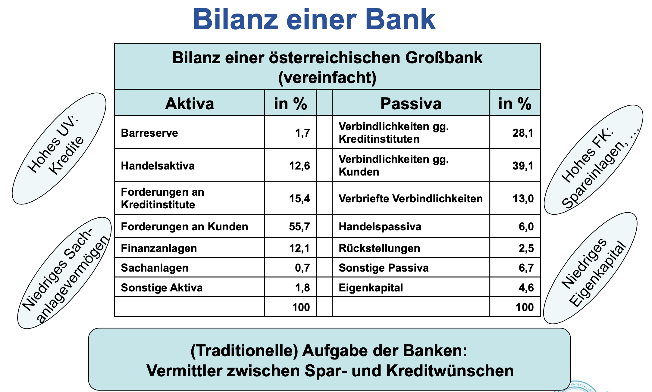
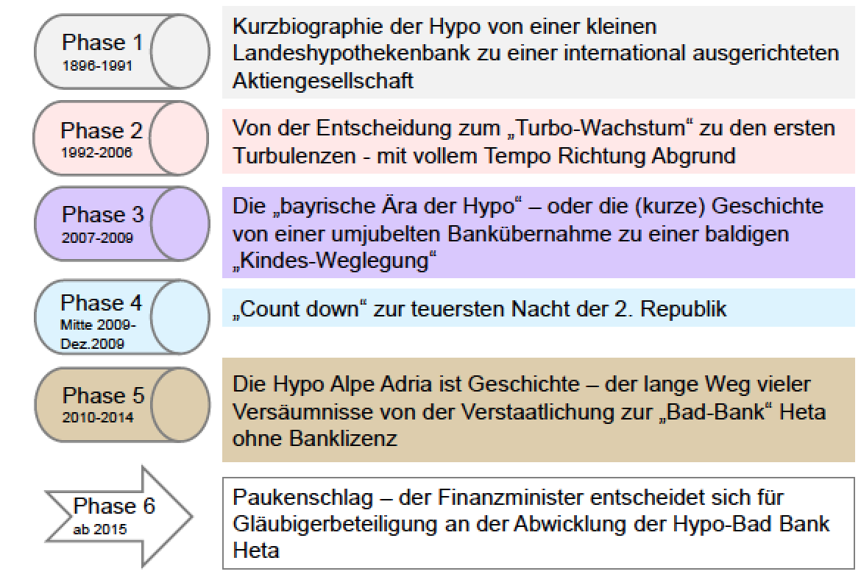
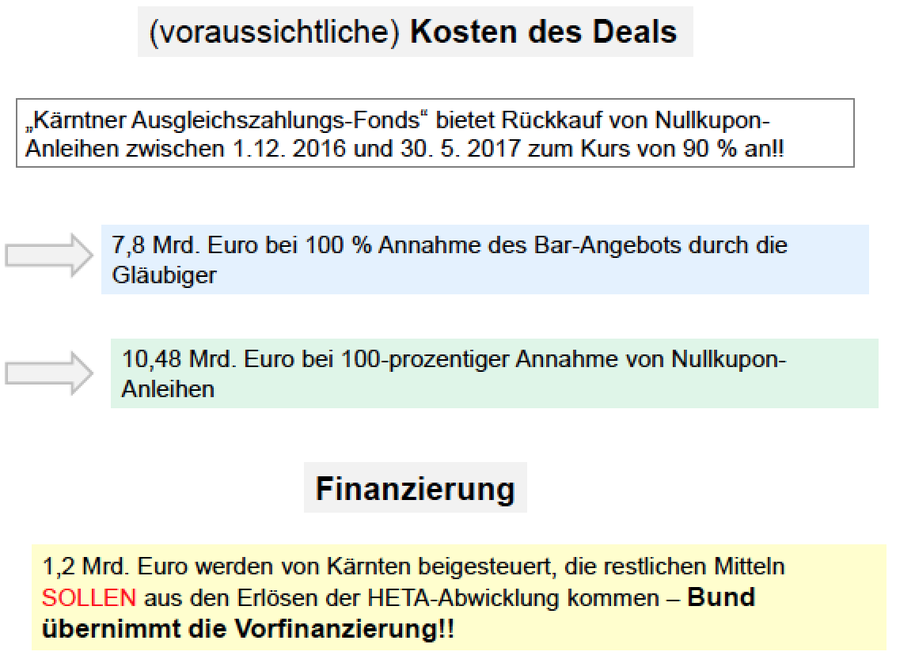
CM Banken / Universalbanken
Ziel/Kompetenzen:
Funktionen von Banken, wie verdienen Banken Geld, Trends im Bankbereich, OeNB & EZB, Bankenkrisen
1) Was tut eine Bank
2) Wie verdienen Banken Ihr Geld?
Zahlungsverkehr
Überweisung
Finanzierung
Kurzfristig
Sonstige Dienste
Beratung & Vermittlung Versicherungen
Geldanlage
Dauerauftrag
Einziehungsauftrag
Bankomatkarte
Kreditkarte
E-Payment
Sparkarten
Sparbücher
Kapitalsparen
Termineinlagen
Fondssparen
Bausparen
An-/Verkauf Fremdwährugen
Immobilienservice
Mittelfristig
Langfristig
Haupteinkommensquellen
1) Aktivgeschäft
z.b. Kredite
2) Passivgeschäft
Verwaltung des Geldes der Kunden
3) Zinsmarge
Zwischen Aktiv- und Passivgeschäft
4) Kommissionsgeschäft
Servicegebühren
Funktionen einer Bank
Abwicklung des Zahlungsverkehr
Mittler: Drehscheibe zwischen jenen die Geld haben (Sparen: Geldanlage) und jenen die Geld brauchen (Kreditnehmern: Finanzierung)
Bankgeschäfte Privatkunden und Geschäftskunden / Überblick
Zahlungsverkehr
Geldanlage
Finanzierung
Sosntige Dienste
3) Aktiv Geschäft (Kreditkunden), Passiv Geschäft (Spareinlagen), Rolle von Zentralbanken
Typ. Geschäftstätigkeiten / Kundensegmente
Privatkunden (ABC- Kunden)
Family Office (Vermögen > 10 Mio)
A Kunden: höchste Kundenkategorie Private Banking, hohes Einkommen, Geldanlage, Min Vermögen z.B. 250.000
B Kunden: etwas höheres Einkommen, planen z.B. Hauskauf, Konsumentenkredite, Kredite, erste Veranlagung, Beratung, ev Immobilienfinanzierung
C Kunden: kein hohe Einkommen, Giro Konto kaum Beratung, Sparbuch, kleine Kredite
Firmenkunden
Kreditgeschäft steht im Vordergrund – größere Volumina
Z.B. Finanzierung der gesamten Firmenwagenflotte
Vertragsgestaltungsfreiheit, zus. Gebühren
Asset Management / Vermögensverwaltung
Aktives Anlegen von Kundengeldern um hohe Renditen
Kunden: Privatkunden oder institutionelle Anleger (Pensionskassen)
OeNB
Betreibt Geschäfte mit anderen Banken
Versorgung mit Geld und Ausgabe von Banknoten
Verwaltung der Währungsreserven
Umsetzung der Geldpolitik
Unterstützung der Aufsicht
Erstellung volkswirtschaftlicher Analysen und Statistiken
EZB
Legt die einheitliche Geldpolitik für Euro-Raum fest, Ziel ist eine geringe Inflation
Regulierung der Geldmenge
Genehmigung der Ausgabe von Banknoten und Münzen
Verwaltung der Währungsreserven und Devisengeschäfte
Überwachung der Zahlungssysteme
4) Trends im Bankenbereich
Entwicklungstendenzen
Reduktion der Kosten | Verbesserung des Vertriebs | Orientierung am Kunden
Konzentrationsprozess Onlineangebote Automatisierung | Moderne Filialen Online-Banking Direktbanken Vermittlung, Kooperationen | Kunden- statt Produktorientierung Berater im Mittelpunkt Neue Zahlensysteme
5) Bankenkrisen: am Beispiel der Hypo Alpe Adria
6) Bankenkrise am Beispiel der Commerzialbank Mattersburg 2020 (Quellen: Kleine Zeitung, Wikip)

Slide 3
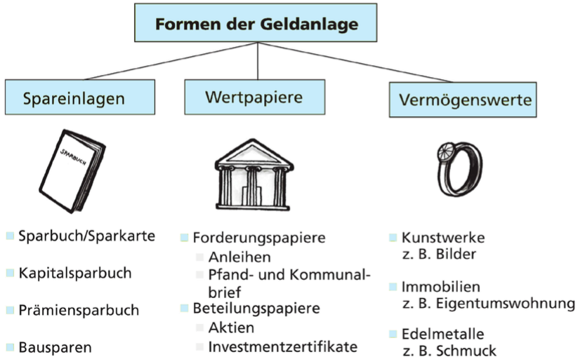
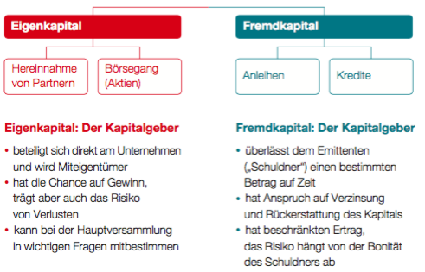
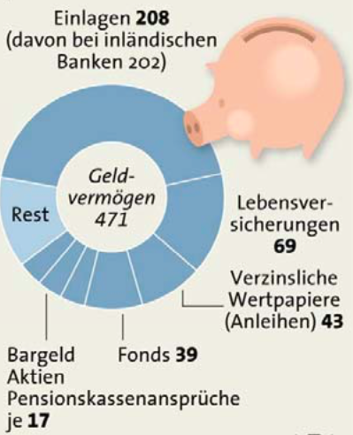
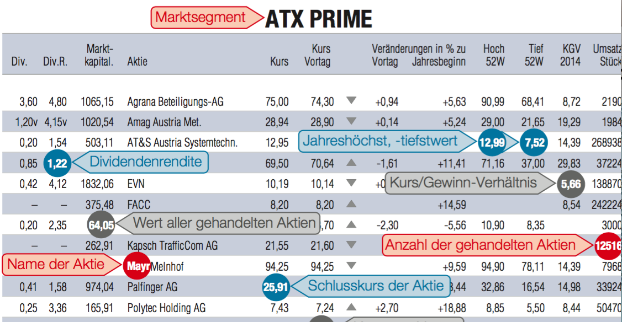
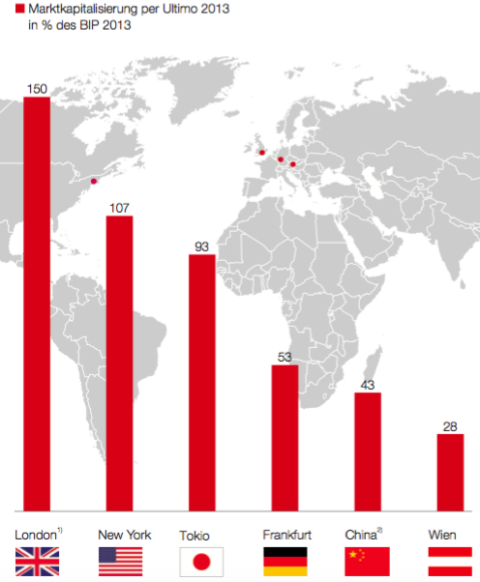
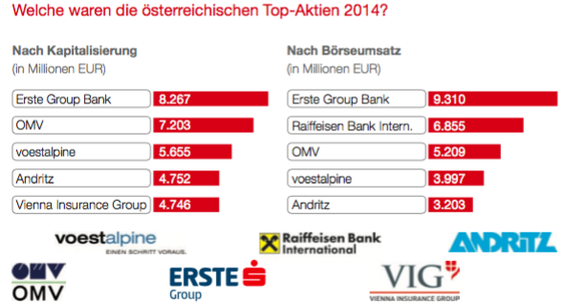
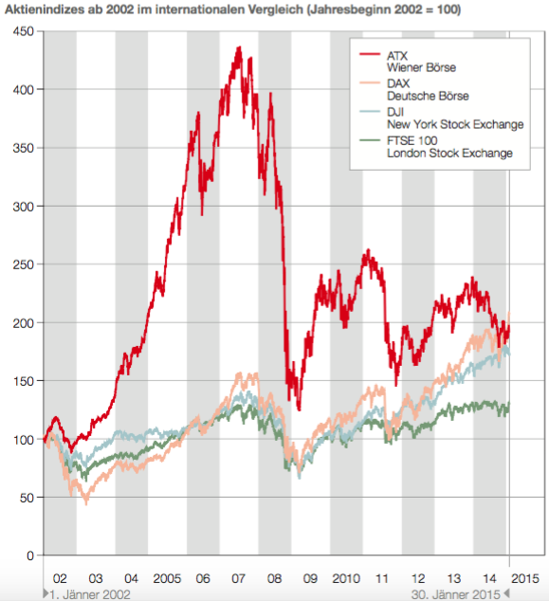
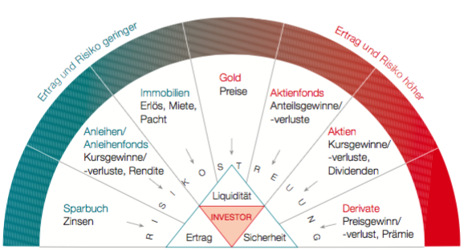
Börse, Finanzmärkte
Ziel/Kompetenzen: Funktionieren von Börse, Finanzmarkt (Kapitalmarkt) erklären, Überblick über Anlagemöglichkeiten geben können, kritisch reflektieren können
2) Kapital-Nachfrager
Börse, Finanzmärkte
3) Kapital-Angebot
Öffentliche Hand: z.B. Schuldverschreibungen (Bundesanleihe)
Börsen sind Marktplätze auf denen zwischen Kapitalnachfragern und Kapitalanbietern vermittelt wird:
Börsen dienen zur Kapitalaufnahme und zum
Handel mit Werten.
Vermittler: Investmentbanken,
Banken oder Vermögensberater
Kursermittlung: Verkauf- und Kaufaufträge (Orderbuch)
Kursentwicklung:  Bull (Hausse),  Bear (Baisse)
Börsenarten: Wertpapier-/Waren-, Kassa- (kurze Zeit)/Termin- (später), Präsenz-/Computerbörsen
Segmente: unt. Gruppen von Unternehmen z.B. für Wien:
Equity (ATX prime, Mid Market, Standard) Bond (Anleihen)
Derivatives, Structured Products and Other Securities,
Regulierung: relativ gering (Insiderhandel, „Frontrunning“)
Trends: Hochfrequenzhandel, kurze Behaltedauer v.a. bei Aktien, Algorithmen (2/3 des Handels durch Computer)
Börsen gibt es seit 15. Jh (Brügge Bankier:“Van der Burse“). Seit damals gab es auch
Finanzkrisen (verursacht oder verstärkt durch Spekulation: z.B. Amsterdam 1637,NY 1929, 2008)
Investor: Institutionelle (z.B. Pensionsfonds) oder private Anleger Geldvermögen in AT (2008)
470 Mrd € Netto: 308 Mrd €
Unternehmen mit i.d.R. sehr großem Finanzierungsbedard
8) Wertpapiere: Grundsatz: Kaufe nur, was du verstehst!
Aktien: Beteiligung i.e. Eigenkapital Kursblatt:
Dividende: Gewinn
Arten:
Stammaktien
Vorzugsaktien
(Höhere Dividende
kein Stimmrecht)
Risiko: hoch, starke
Kursschwankungen
Durchschnittsrendite:
θR=(Gewinn p.a. + D)/Kaufpreis*100
Dividendenrendite
DR=D/Kaufpreis*100
KGV: Kurs/Gewinn: wie teuer ist Aktie im Vergleich
Wann amortisiert s. Kaufpreis aus Gewinn
4) Börsegang „IPO“ von Unt.
Mehrmonatiger Prozess zur substantiellen Kapitalaufnahme an Börsen:„IPO“ (Initial Public Offering)
Investmentbanken agieren als Intermediäre, Bewertung, Ausgabe, Platzierung auf einem Finanzplatz
Kosten: 4-7% des Emissionsvolumens
Voraussetzungen: rechtlich, wirtschaftlich, Management, RW,
6) Finanzplätze
5) Aktiengesellschaft
Bedeutung der Finanzplätze gemessen an der Marktkapitalisierung (Börsenwert v. Unternehmen) / BIP
Anleihen: Forderungswertpapier i.e. Fremdkapital,
vgl. endfälliger lfr. Kredit
(Verzinsung: fix, variable oder 0 Bond) , Effektivverzinsung (Zus.kosten, Agio)
Berechnung Eff.verz.: zB 3% Nom.zinssatz/Ausgabekurs 106; =3%/106=2,8%
Risiko: geringere Kursschwankungen als bei Aktien, Bundesanleihen sind mündelsicher (Veranlagungskriterium als Vormund: Verzinsung, min. Risiko)
Bonität von Emittenten wird von Rating Agenturen (Moodys, S&P, Fitch) eingeschätzt, Ratings: AAA (erstklassig) – D (default)
Aktionäre haben auch Rechte:
Stimmrecht in Hauptversammlung, Dividende, Bezugsrecht bei Ausgabe von neuen (jungen) Aktien, Liquidationserlös
AG‘s haben Pflichten
Information & Veröffentlichung, Bilanzierung (IFRS)
Wichtige Kennzahlen (RW): EBIT, EBIT DA, Eigenkapitalquote,...
Mezzaninkapital: Elemente von EK u. FK z.B. Wandelanleihe (Anleihe > Aktie)
7) Indizes / „Barometer“
Investmentfons: Topf (Aktien-, Anleihen-, Mixfonds) viele Anleger zahlen ein Jeder Anleger ist Miteigentümer am Gesamtvermögen (+ Risikostreuung, - Kosten)
Ansprüche: Gewinnbeteiligung, ord. Verwaltung, Information, ggf. Rückgabe (nicht: ETF)
ETF (Exchange-traded Funds): Passivfond (nicht von Investges sondern von Börse verwaltet und gehandelt., geringe Gebühren, Orientierung an Index z.B. DAX
Index: Kennzahl , ermöglicht Vergleich im Zeitablauf
Gewichtet aus best. Unternehmen z.B. S&P 500, ATX
Derivative: stand. Rechte zum Kauf („Call“) oder Verkauf („Put“) von Werten: z.B. Aktien, Indizes, Rohstoffe, Werte,... (hochriskant)
9) Spannungsfelder
bei Geldanlage
ATX (Wien)
DAX (Frankfurt)
Dow Jones (NY)
FTSE 100 (London)
Nikkei (Tokio)
S&P 500
NASDAG
Sicherheit
Ertrag
Ethik

